Slide 1



KICK—START
ПРИЛОЖЕНИЕ ДЛЯ ТАЙМ-МЕНЕДЖМЕНТА

Slide 2
АКТУАЛЬНОСТЬ ПРОЕКТА
С помощью тайм - менеджмента человек может сам осознанно контролировать время, которое он тратит на разные виды деятельности, увеличивая при этом эффективность и продуктивность своей работы или отдыха.
Планирование, распределение, расстановка приоритетов, постановка целей помогает человеку справиться с сумасшедшим ритмом современной жизни.
Тайм-менеджмент помогает человеку успевать делать все без стрессов и избежать хронической усталости.

Slide 3
ЦЕЛЕВАЯ АУДИТОРИЯ
Каждый человек сталкивается с необходимостью правильно распределять свое время.
Мы определили 3 категории нашей целевой аудитории:
- студенты и школьники
- бизнесмены
- люди, стремящиеся к здоровому образу жизни
Эти категории людей более склонны к проблемам с управлением временем

Slide 4
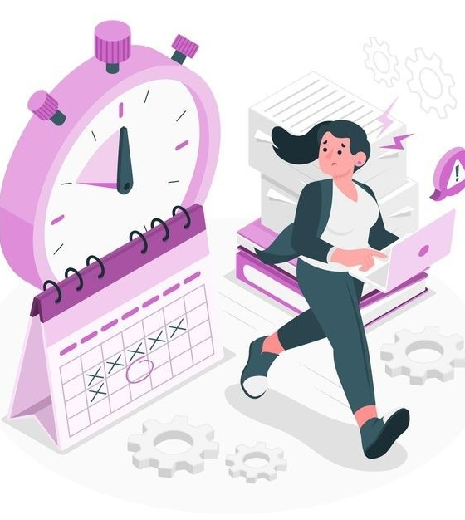
ПРОБЛЕМА
Отсутствие времени для планирования
Неумение корректно и экологично распределять свое время
Много времени уходит на ненужные мелочи и лишние действия

Slide 5
РЕШЕНИЕ
KICK-START позволяет сократить время, затрачиваемое на ненужные мелочи, и уделять больше внимания действительно важным и приоритетным делам.
С помощью тайм - менеджмента человек может сам осознанно контролировать время, которое он тратит на разные виды деятельности, увеличивая при этом эффективность и продуктивность своей работы или отдыха.

Slide 6
ЦЕННОСТНОЕ ПРЕДЛОЖЕНИЕ
Важно ценить время, ведь оно ускользает и зачастую на что то пустое и ненужное. Мы предлагаем перестать держать все дела в голове.
Чтобы избавиться от тревожности и беспокойства всю деятельность легко спланировать и сбалансировать с помощью удобного приложения KICK-START
Все дела, которые внезапно всплыли в сознании всегда удобно записать, ведь телефон всегда находится под рукой.

Slide 7
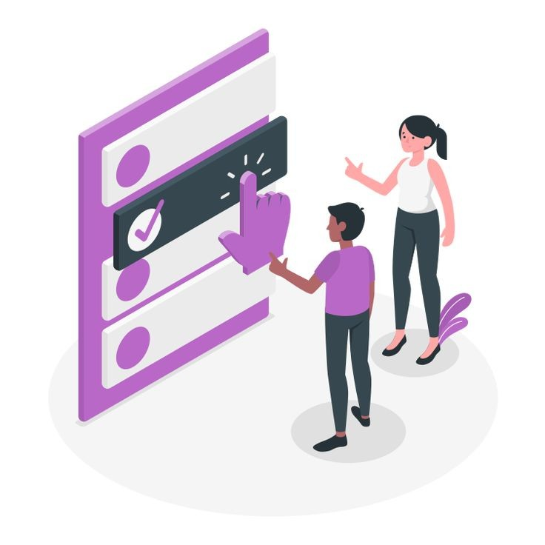
РЫНОК
Рынок с которым мы работаем— рынок мобильных приложений
Рынок приложений становится все более насыщенным, что означает, что с каждым днем появляется все больше и больше конкурентов.
96,8% людей от 16 до 64 лет владеет смартфоном
Доля ежедневного мобайл использования составила 46,9%.
Рынок мобильной разработки в России возвращается к восходящему тренду. Этому способствует:
-Использование возможностей сети 5G
-Безопасность
-Интеграция искусственного интеллекта
-Автоматизация написания кода

Slide 8
КОНКУРЕНТЫ | Спец. приложения | Ежедневник
достоинства | •возможность чёткого планирования мелких задач | •возможность создания собственного стиля тайм-менеджмента
недостатки | •узкий функционал | • неудобно, если нужна быстрая запись • в случае ошибки-нельзя исправить. Эстетически некрасиво • если много дел, есть возможность забыть
Наше преимущество | •широкий функционал •возможность голосового ввода | • можно всегда скорректировать план •быстрая запись • напоминание
КОНКУРЕНТЫ

Slide 9
БИЗНЕС-МОДЕЛЬ
• Реклама в соц. сетях
• Запоминающийся логотип
• Развитие бренда

Slide 10
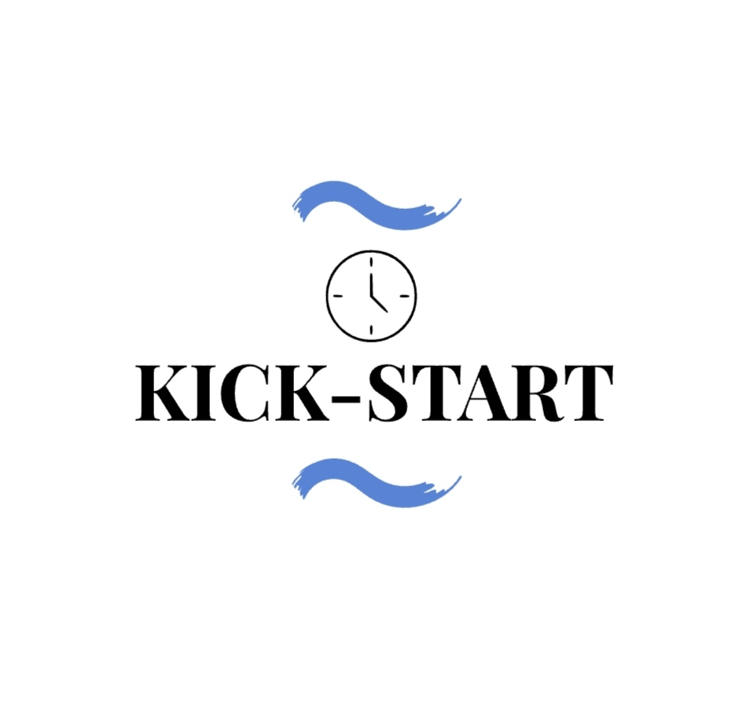
Duis at vulputate mauris, nec lacinia diam. Aenean sagittis sapien ac sit.
Nam a erat sit amet finibus placerat
ТЕКУЩИЕ РЕЗУЛЬТАТЫ
Началась разработка бренда
Создан логотип приложения
Придумана основная концепция

Slide 11
Команда стартапа
ДОЛЖНОСТЬ | УЧАСТНИК
лидер | Хазиахмедова Алина
дизайнер | Шилова Диана
аналитик | Аникусько Юлия
спикер | Горемыко Александра
аналитик | Саая Анастасия

Slide 12
План развития
Основные укрупненные задачи:
Создание дизайна интерфейса приложения
Создание особой стратегии тайм-менеджмента
Использование популярных приëмов тайм менеджмента
Формулирование чёткого принципа работы приложения
Привлечение аудитории с помощью ВУЗа
Разработка рекламной стратегии

Slide 13
Контакты лидера
эл. почта
akhaziakhmedova@mail.ru
Номер телефона
89516083408
*в команду требуется разработчик приложений

